Slide 1
Tujuan Pembelajaran
Dengan mempelajari bab ini, Anda diharapkan mampu:
● menjelaskan konsep permintaan,
● menjelaskan konsep penawaran,
● menjelaskan elastisitas permintaan,
● menjelaskan elastisitas penawaran,
● menjelaskan elastisitas busur,
● menjelaskan mekanisme pembentukan harga,
● menjelaskan pergeseran harga keseimbangan, dan
● menjelaskan penerapan metematika pada permintaan, penawaran, dan
harga keseimbangan.
Nilai dan Karakter Bangsa
Nilai-nilai yang dapat dikembangkan setelah mempelajari bab ini adalah disiplin, kerja keras, mandiri, rasa ingin tahu, semangat kebangsaan, dan cinta tanah air.
• Permintaan
• Penawaran
• Hukum permintaan
• Hukum penawaran
• Kurva permintaan
• Kurva penawaran
• Pergeseran kurva permintaan
• Pergeseran kurva penawaran
• Koefisien elastisitas permintaan
• Koefisien elastisitas penawaran
• Harga Keseimbangan
• Elastisitas permintaan
• Elastisitas penawaran
• Elastisitas busur
Kata
Kunci

Slide 2
B. Penawaran
Pengertian Penawaran
Penawaran adalah kuantitas barang dan jasa yang tersedia dan dapat ditawarkan oleh produsen kepada konsumen pada
setiap tingkat harga selama
periode waktu tertentu.

Slide 3
Hukum Penawaran
”Jika harga suatu barang dan jasa meningkat, maka penawaran akan meningkat. Sebaliknya, apabila harga suatu barang dan jasa menurun,
maka penawaran juga akan
menurun, ceteris paribus.”

Slide 4
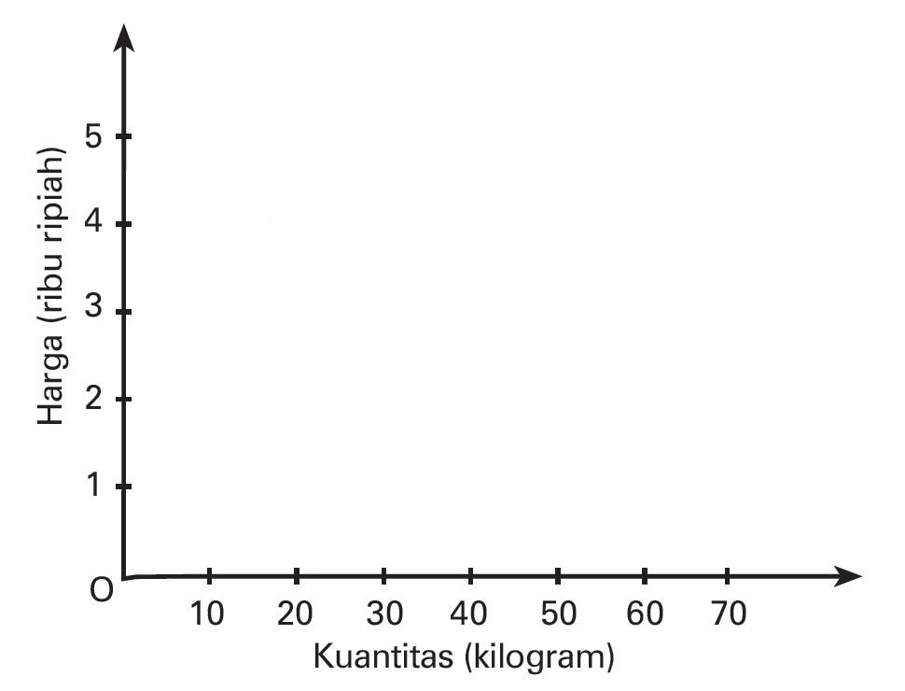
Kurva Penawaran
Kombinasi | Harga per kilogram | Kuantitas yang diminta
A
Rp5.000
60 kg
A
B
Rp4.000
50 kg
C
Rp3.000
40 kg
B
D
Rp2.000
30 kg
E
Rp1.000
20 kg
C
D
E
Penawaran

Slide 5
Pergeseran Kurva Penawaran
Pergeseran kurva penawaran disebabkan oleh beberapa faktor, antara lain:
kemajuan teknologi,
biaya produksi,
persediaan sarana produksi,
peningkatan jumlah produsen,
peristiwa alam,
ekspektasi serta harapan produsen,
harga barang dan jasa lain.
Kemarau yang berkepanjangan dapat mengakibatkan hasil produksi padi berkurang. Hal ini dapat mengurangi penawaran padi di pasaran.

Slide 6
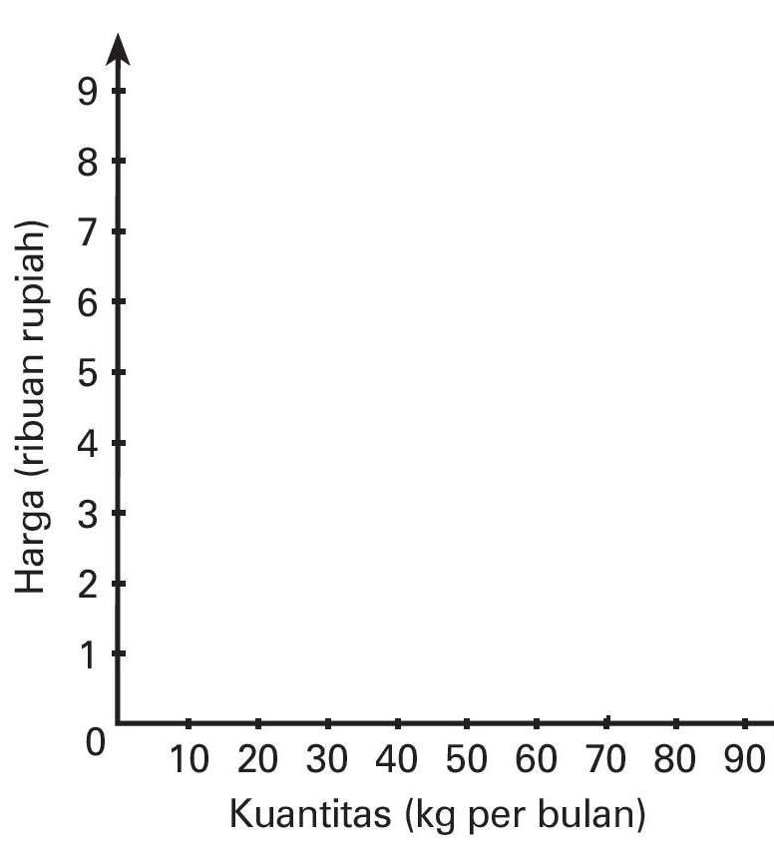
Peningkatan Penawaran
Harga | Kuantitas awal yang diminta (kg) | Kuantitas baru yang diminta (kg)
S₁
S₂
Rp4.000
30
50
Rp5.000
40
60
Rp6.000
50
70
Rp7.000
60
80
Rp8.000
70
90
Rp9.000
80
100

Slide 7
Penurunan Penawaran
Harga | Kuantitas awal yang diminta (kg) | Kuantitas baru yang diminta (kg)
S₂
S₁
Rp4.000
30
10
Rp5.000
40
20
Rp6.000
50
30
Rp7.000
60
40
Rp8.000
70
50
Rp9.000
80
60

Slide 8
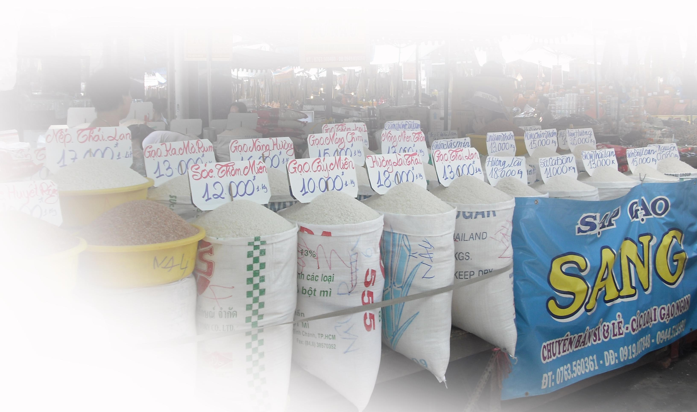
C. Elastisitas Permintaan
Pengertian
Elastisitas permintaan adalah ukuran seberapa besar derajat kepekaan permintaan terhadap perubahan harga.
Beras adalah
contoh barang
yang tidak peka terhadap
perubahan harga. Ketika harga
naik, penjualan beras tidak akan berubah
atau hanya berubah sedikit saja.

Slide 9
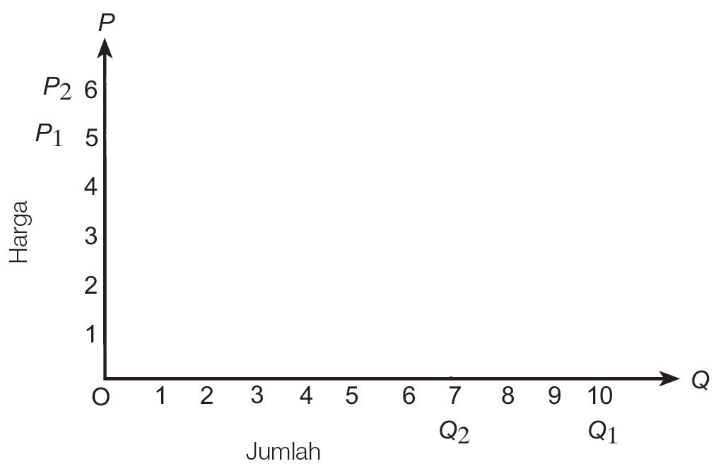
Jenis Elastisitas Permintaan
Permintaan Elastis
Permintaan disebut elastis jika persentase perubahan permintaan lebih besar daripada persentase perubahan harga.
Harga | Kuantitas yang diminta
E₁
Rp5
10 unit
E
Rp6
7 unit
D
Pada permintaan elastis, kurva permintaannya cenderung landai.

Slide 10
Permintaan Inelastis
Permintaan disebut inelastis jika perubahan permintaan lebih kecil daripada persentase perubahan harga.
Harga | Kuantitas yang diminta
Rp5
10 unit
E₁
Rp6
9 unit
E
D
Pada permintaan inelastis, kurva permintaannya cenderung lebih tajam.

Slide 11
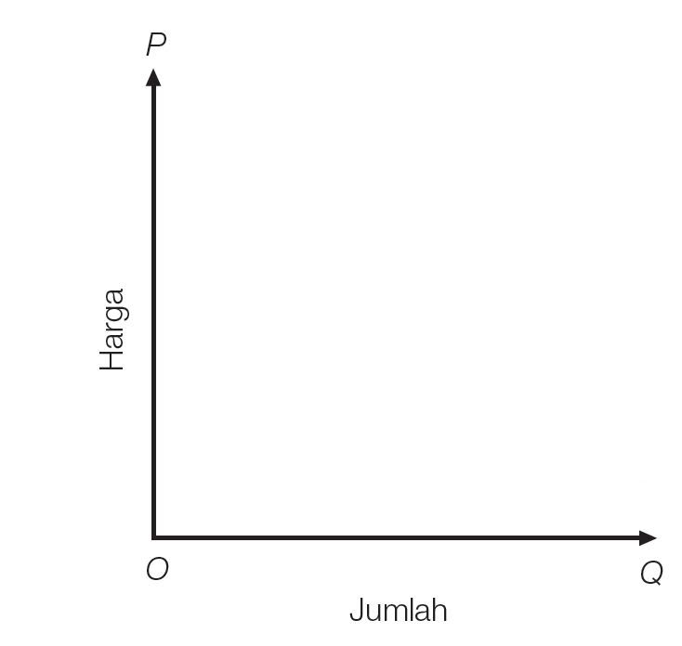
Permintaan Elastis Uniter
Permintaan disebut elastis uniter jika persentase perubahan jumlah yang diminta sama dengan persentase perubahan harga.
Harga | Kuantitas yang diminta
Rp5
40 unit
Rp4
48 unit
Q
P
E_{D}
=
____
__
×
Q
P
8
5
40
=
__
__
___
×
40
=
=
1
1
40
D

Slide 12
Permintaan Elastis Sempurna
Permintaan disebut elastis sempurna jika koefisien elastisitas permintaannya sama dengan tak terhingga.
D
Kurva permintaan elastis sempurna berbentuk garis horizontal.

Slide 13
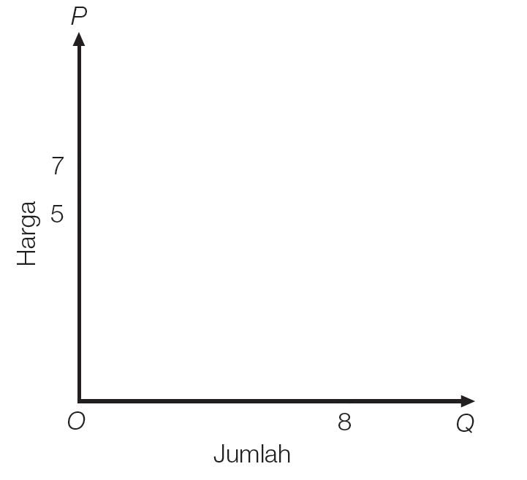
Permintaan Inelastis Sempurna
Permintaan disebut inelastis sempurna jika koefisien elastisitas permintaannya nol. Hal ini terjadi karena berapa pun harga berubah, kuantitas yang diminta tetap tidak berubah.
D
Harga | Kuantitas yang diminta
Rp5
8 unit
Rp7
8 unit
Kurva permintaan inelastis sempurna berbentuk garis vertikal.

Slide 14
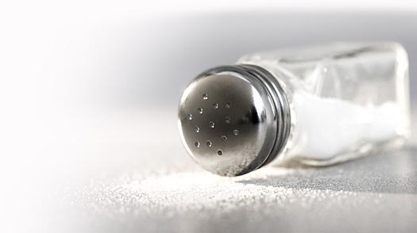
Faktor-Faktor yang Memengaruhi Elastisitas Permintaan
ketersediaan barang substitusi,
proporsi pendapatan yang dibelanjakan untuk suatu barang,
kategori barang: kebutuhan pokok atau kebutuhan mewah, dan
keragaman penggunaan barang.
Garam adalah salah satu contoh barang yang tidak memiliki barang substitusi, sehingga permintaan garam bersifat kurang elastis.

Slide 15
D. Elastisitas Penawaran
Pengertian
Elastisitas penawaran adalah sebuah ukuran seberapa besar derajat kepekaan penawaran terhadap perubahan harga.
Penawaran gadget
bersifat elastis karena produsen dapat dengan cepat
menambah produksi melalui proses produksi yang modern.

Slide 16
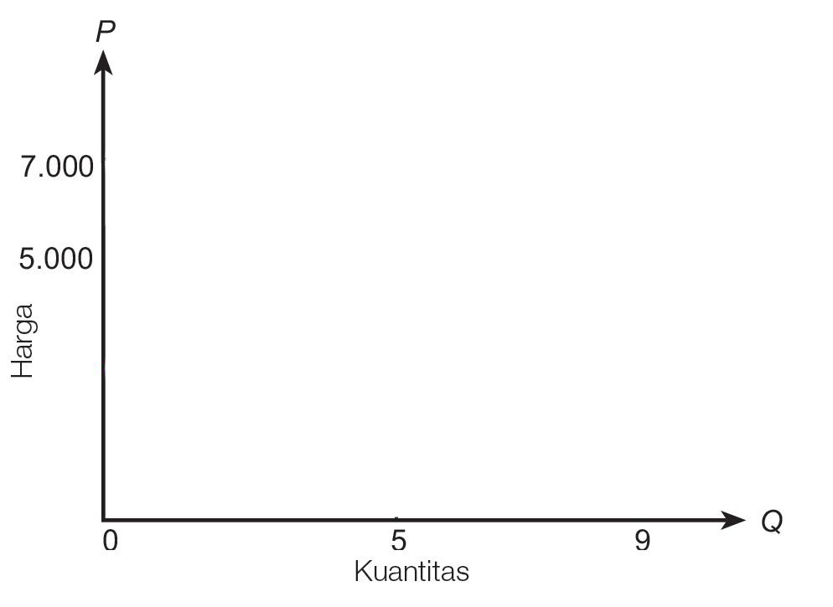
Jenis Elastisitas Penawaran
Penawaran Elastis
Penawaran disebut elastis jika persentase perubahan penawaran lebih besar dari persentase perubahan harga.
Harga | Kuantitas yang ditawarkan
S
Rp5.000
5 unit
Rp7.000
9 unit

Slide 17
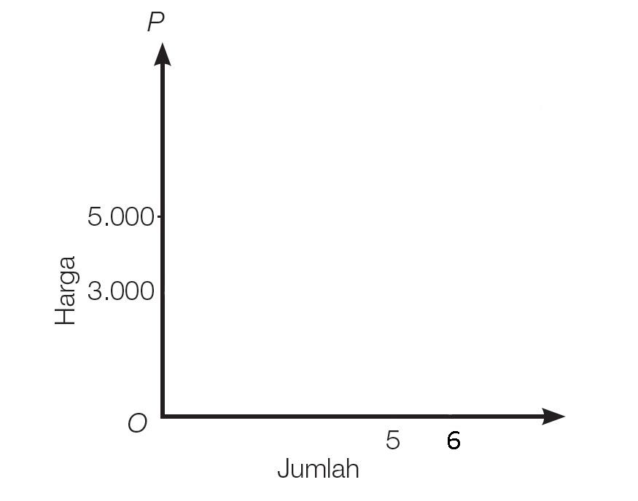
Penawaran Inelastis
Penawaran disebut inelastis jika persentase perubahan penawaran lebih kecil dari persentase perubahan harga.
Harga | Kuantitas yang ditawarkan
S
Rp3.000
5 unit
Rp5.000
6 unit

Slide 18
Penawaran Elastis Uniter
Penawaran disebut elastis uniter jika persentase perubahan kuantitas yang ditawarkan sama dengan persentase perubahan harga.
Harga | Kuantitas yang ditawarkan
S
Rp5.000
10 unit
Rp6.000
12 unit
Q
P
E_{S}
=
____
__
×
Q
P
2
5.000
=
_____
_____
×
1.000
10
10.000
______
=
=
1
10.000

Slide 19
Penawaran Elastis Sempurna
Penawaran bersifat elastis sempurna jika pada harga tertentu kuantitas yang ditawarkan tak terbatas.
S
Kurva penawaran elastis sempurna berbentuk garis horizontal.

Slide 20
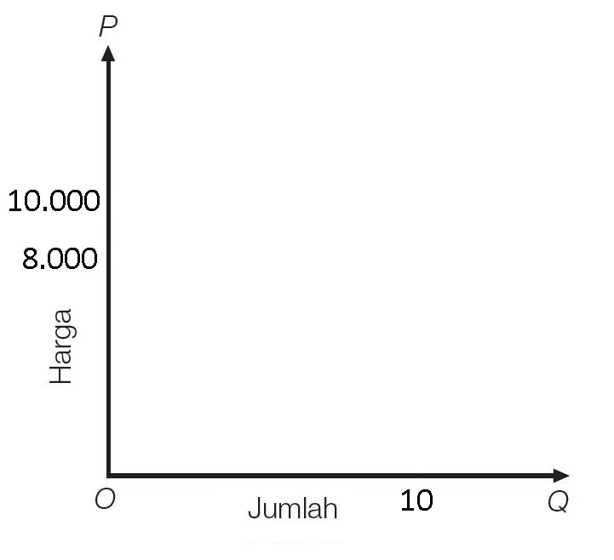
Penawaran Inelastis Sempurna
Penawaran disebut inelastis sempurna jika koefisien elastisitas penawarannya nol. Hal ini terjadi karena berapa pun harga berubah, kuantitas yang ditawarkan tetap tidak berubah.
S
Harga | Kuantitas yang diminta
Rp8.000
10 unit
Rp10.000
10 unit
Kurva penawaran inelastis sempurna berbentuk garis vertikal.

Slide 21
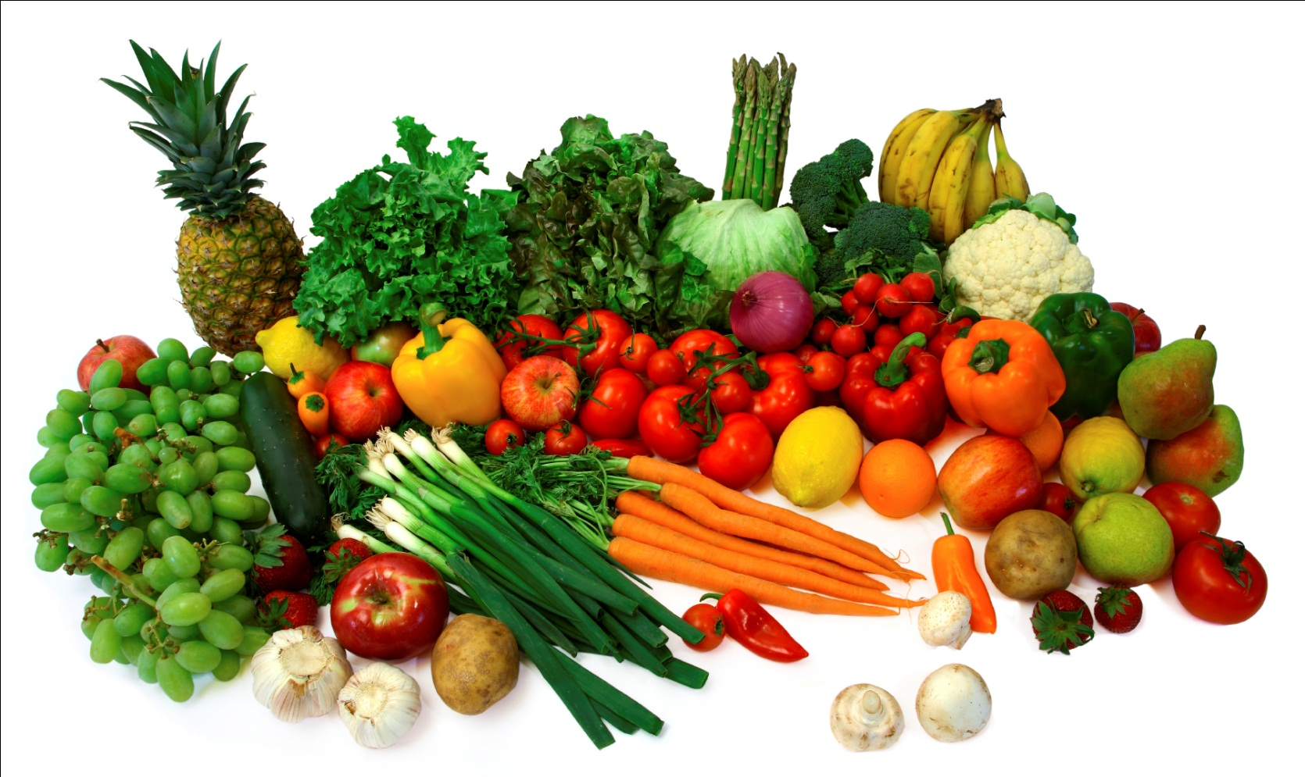
Faktor-Faktor yang Memengaruhi Elastisitas Penawaran
waktu yang dibutuhkan untuk berproduksi,
daya tahan barang,
mobilitas faktor produksi, dan
kemudahan produsen baru untuk memasuki pasar.
Sayuran dan buah-buahan adalah contoh barang yang tidak tahan lama, sehingga penawarannya cenderung tidak elastis.

Slide 22
E. Elastisitas Busur
$$\frac{1}{2} (P_{1}+P_{2} )$$
Q
E_{D}
=
____
___________
×
P
$$\frac{1}{2}(Q_{1}+Q_{2})$$
Keterangan:
E_{D} = koefisien elastisitas permintaan
P = (P₂ – P₁) = perubahan harga
Q = (Q₂ – Q₁) = perubahan kuantitas yang diminta
P₁ = harga awal
P₂ = harga setelah berubah

Slide 23
F. Mekanisme Pembentukan Harga
Harga Keseimbangan
Harga keseimbangan/harga pasar terbentuk melalui proses kesepakatan antara penjual dan pembeli.

Slide 24
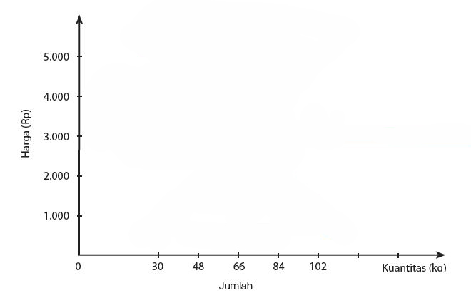
a) Kurva Harga Keseimbangan
Keseimbangan terjadi ketika kuantitas yang ditawarkan SAMA DENGAN kuantitas yang diminta.
Harga | Kuantitas yang diminta (kg) | Kuantitas yang ditawarkan(kg)
Rp5.000
30
102
D
surplus 72 kg
S
Rp4.000
48
84
Rp3.000
66
66
surplus 36 kg
Rp2.000
48
84
Rp1.000
102
30
E
Harga keseimbangan terbentuk pada TITIK PERTEMUAN kurva permintaan dan kurva penawaran.
kekurangan 36 kg
kekurangan 72 kg

Slide 25
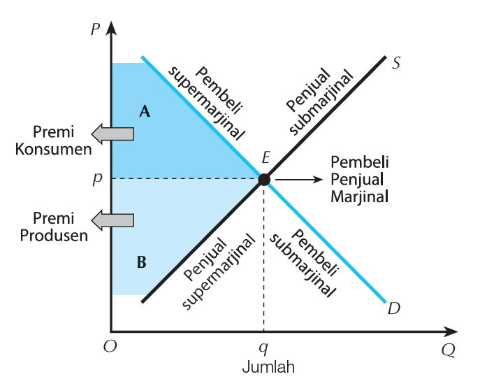
b) Golongan Pembeli dan Penjual
Pembeli supermarjinal ialah pembeli yang harga taksirannya
melebihi harga pasar.
Penjual submarjinal ialah penjual yang harga pokoknya di atas harga
pasar.
Pembeli marjinal ialah pembeli yang harga taksirannya sama dengan harga pasar.
Penjual marjinal ialah penjual yang harga pokoknya sama dengan
harga yang ada di pasar.
Penjual supermarjinal ialah penjual yang harga pokoknya di bawah harga pasar.
Pembeli submarjinal ialah pembeli yang harga taksirannya di bawah harga pasar.

Slide 26
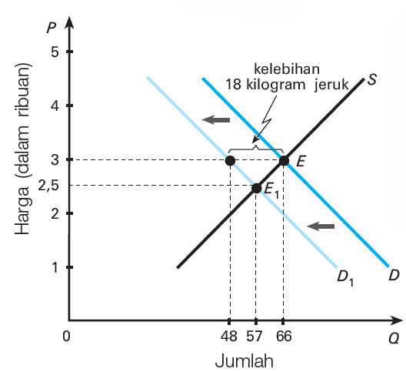
G. Pergeseran Harga Keseimbangan
Hal ini terjadi karena pada harga Rp3.000 per kilogram, kuantitas jeruk yang semula ditawarkan (66 kilogram) sekarang lebih besar daripada yang diminta (48 kilogram).
Pergeseran Kurva Permintaan ke Kiri
Surplus sebesar 18 kilogram mendorong produsen untuk mengurangi produksi dan menurunkan harga. Dengan demikian, penurunan permintaan menimbulkan harga dan kuantitas keseimbangan yang lebih rendah.
Pergeseran kurva permintaan ke kiri berpengaruh pada bergesernya keseimbangan dari E ke E1.
Katakanlah pendapatan penduduk menurun sehingga permintaan pun menurun. Akibatnya, kurva permintaan bergeser ke kiri, yaitu dari D menjadi D₁.

Slide 27
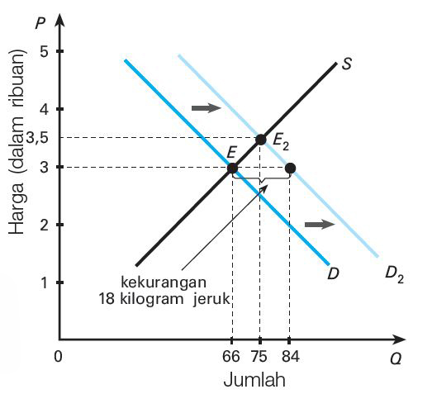
Pergeseran Kurva Permintaan ke Kanan
Hal ini terjadi karena pada harga Rp3.000 per kilogram, kuantitas jeruk yang ditawarkan (66 kg) sekarang lebih kecil dari yang diminta (84 kg).
Kekurangan 18 kg mendorong produsen untuk menambah produksi dan menaikkan harga. Dengan demikian, peningkatan permintaan akan menimbulkan harga dan kuantitas keseimbangan yang lebih tinggi.
Pergeseran kurva permintaan ke kanan berpengaruh pada bergesernya keseimbangan dari E ke E2.
Katakanlah pendapatan penduduk meningkat, sehingga permintaan pun meningkat. Akibatnya, kurva permintaan bergeser ke kanan, yaitu dari D menjadi D₂.

Slide 28
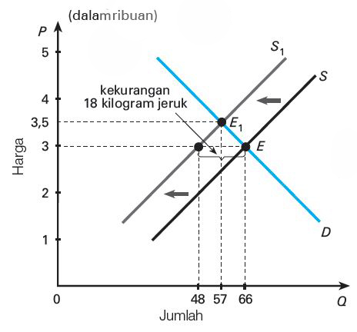
Pergeseran Kurva Penawaran ke Kiri
Katakanlah terjadi bencana alam yang menyebabkan penawaran jeruk menurun drastis. Akibatnya, kurva penawaran bergeser ke kiri, yaitu dari S menjadi S₁.
Pergeseran kurva penawaran ke kiri berpengaruh pada bergesernya keseimbangan dari E ke E₁.
Dengan demikian, penurunan penawaran menimbulkan harga keseimbangan yang lebih tinggi, namun dengan kuantitas keseimbangan yang lebih rendah.

Slide 29
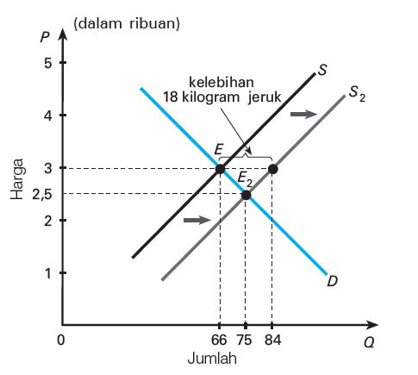
Pergeseran Kurva Penawaran ke Kanan
Katakanlah ada penemuan teknologi baru sehingga produksi jeruk meningkat. Akibatnya, kurva penawaran bergeser ke kanan, yaitu dari S menjadi S₂.
Pergeseran kurva penawaran ke kanan berpengaruh terhadap bergesernya keseimbangan dari E ke E₂.
Dengan demikian, peningkatan penawaran akan menimbulkan harga keseimbangan yang rendah namun dengan kuantitas keseimbangan yang lebih tinggi.

Slide 30
H. Penerapan Matematika pada Permintaan,
Penawaran, dan Harga Keseimbangan
Fungsi Permintaan
Fungsi Penawaran
$$Q_{D}=f (P_{D})$$
$$Q_{S}=f (P_{S})$$
Keterangan:
Keterangan:
$Q_{D}$ = jumlah permintaan
$f$ = fungsi
$P_{D}$ = satuan harga
$Q_{s}$ = jumlah penawaran
$f$ = fungsi
$P_{S}$ = satuan harga
Fungsi Permintaan
$Q_{D}=Q_{S}$ atau ${ P}_{D}=P_{S}$

Slide 31
Pengaruh Pajak pada Keseimbangan Harga Pasar
Pajak yang dikenakan pada suatu barang akan memengaruhi keseimbangan barang tersebut.
Sistem perpajakan yang dikenakan pemerintah terhadap suatu barang dibedakan menjadi dua macam, yaitu
pajak tetap (lump sum tax) dan
pajak proporsional (proportional tax).

Slide 32
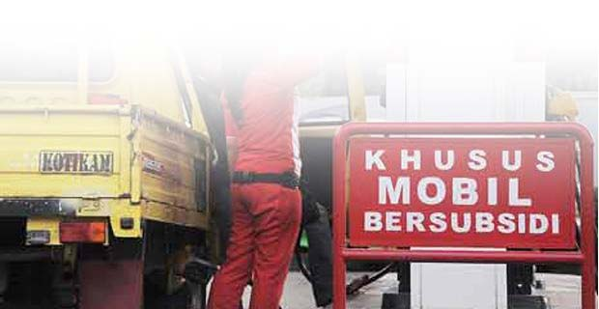
Pengaruh Subsidi pada Keseimbangan Harga Pasar
Subsidi yang diberikan pemerintah terhadap suatu barang bertujuan agar harga barang tersebut dapat dijual dengan harga rendah oleh produsen.
Pengaruh subsidi terhadap penawaran berlawanan dengan pengaruh pajak.

Slide 33
Let’s Go to
The Next Lesson!

